Slide 1
画面描画の続き
３D描画は可能ですが、今回はやりません。
興味がある人は調べてみましょう。

Slide 2
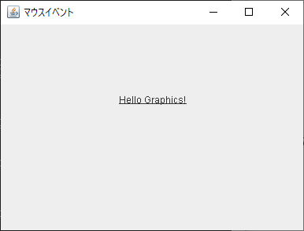
前回までの内容
JPanelを継承(拡張)した文字列を描画するクラスを作成。
→ 追加部分があるのでソースのコメントを参照
仕組みとしては簡単で、パネルをキャンバスとしてその上に
座標を指定して文字列(追加で今日提示のサンプルで線も)を描画
コレ！

Slide 3
今回、やってみたいこと
画面が生成(表示) されて終わりだとつまらない。
↓
「動く(＝画面描画の更新)」出来ると楽しい。
↓
最終的に2Dゲームっぽいものが作りたい。
なので！描画更新する方法を考えます。
※簡単に言うと「Timer」を使用します。
Javaにはjava.util.Timerとjavax.swing.Timerの2種類があり、
使い分けが必要ですが、今回はjavax.swing.Timerを使用します
swingは他のコンポーネント(部品)と同じように、Timerクラスでも
「設定時間経過」時にイベントをコールする仕様です。

Slide 4
Timerクラスの使い方
使い方は簡単！
Timerクラスのコンストラクタに
【Timerの設定時間＋その経過時にコールしてほしいActionListener】
を登録 ※サンプル「TimerTest.java」参照
そのあとは、
Timer起動
(ソースではstart)
このような流れで動作します。
サンプルを実行してみて下さい。
TimerがBreak(設定時間経過)イベント発生
実装したactionPerformedメソッド起動

Slide 5
一定時間ごとに描画を更新できるので
画面に「図」を描画
今回は○を組み合わせて「ニコニコマーク」を描画する
サンプル「DrawSmile.java」を準備してあります。
TimerTest.javaとDrawSmile.javaを組み合わせて
ニコニコマークが画面上を動くようにして下さい。

Slide 6
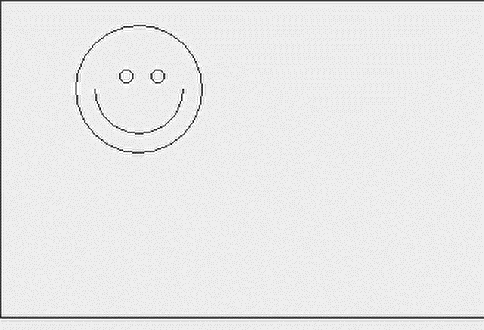
こんな感じで。 アプリ画面内で端についたら反転する感じで移動させてみて下さい。

